Slide 1
Akademický život 101
BSSb1101 Úvod do bezpečnostních a strategických studií
Jan KLEINER
jkleiner@mail.muni.cz

Slide 2
Vítejte na BSS!
Prestižní pracoviště (vědecky, pedagogicky, i po stránce absolventů).
Uplatnění v oboru (bezpečnostní sbory, ozbrojené síly, analytické instituce, mezinárodní organizace, korporace, krizové řízení, kyberbezpečnost apod.).
MUNI → FSS → Katedra politologie (POL a BSS).
Úzký kontakt s budoucími zaměstnavateli (stáže, setkávání, exkurze atd.).
Web: https://polit.fss.muni.cz/

Slide 3
KPOL - terminář
18. 9. - 17. 12. 2023 | výuka
18. 9. - 1. 10. 2023 | změny v zápise předmětů
1. 8. - 30. 11. 2023 | přihlášky do magisterského studia (zahájení studia jaro 2024)
1. 8. - 30. 11. 2023 | přihlášky do doktorského studia (zahájení studia jaro 2024)
1. 8. - 30. 11. 2023 | přihlášky k rigoróznímu řízení
do 21. 11. 2023 | přihlášky k obhajobám doktorských prací a ke státním dokt. zkouškám
do 30. 11. 2023 | registrace k tématu bakalářských a magisterských prací pro obory POL i BSS prostřednictvím ISu s předpokládanou obhajobou červen 2024
do 24. 12. 2023 | stanovení složení komisí SZZ
do 18. 12. 2023 | stanovení termínů zkoušek za podzimní semestr
2. 1. - 16. 2. 2024 | zkouškové období
25. 1. 2024 v 10:00 hod. | přijímací zkoušky do mgr. studia obor POL
25. 1. 2024 ve 12:00 hod. | přijímací zkoušky do mgr. studia obor BSS
1. 2. 2024 | přijímací zkoušky do doktorského studia

Slide 4
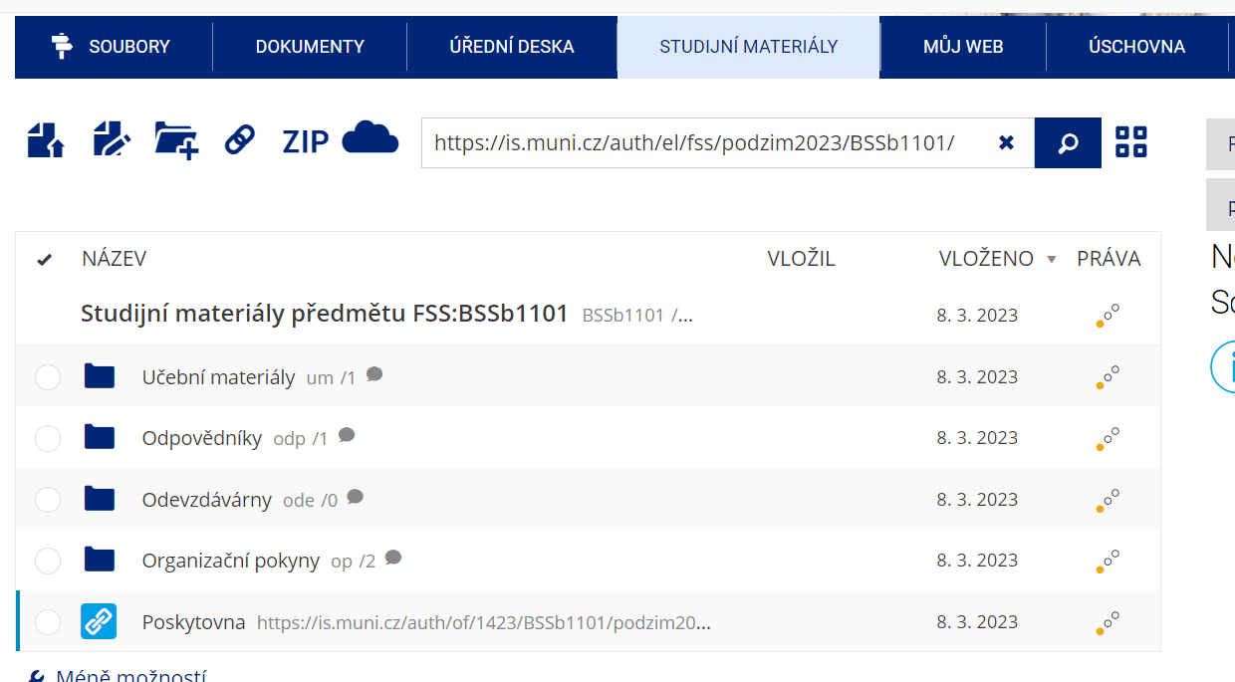
Sylabus: Úvod

Slide 5
Úvod do BSS – cíle kurzu
Úvod do studia na VŠ a akademického života (dnes).
Psaní akademických textů, etika a plagiátorství.
Principy vědecké činnosti a vědeckého myšlení.
Základy oboru a jeho orientace v rámci vědeckého světa.

Slide 6
Strategie studia
Doporučený studijní plán (v rámci katalogu v IS).
Moje kontrola studia (šablona v IS).
Čistě zodpovědnost studenta/ky.
Time management a deadliny!
Workload – cca 30-35 ECTS optimum, 20 minimum.
Studijní a zkušební řád MU, problematika plagiátorství.
Aktivita nad rámec studia.
Postupné vyprofilování dle vašich zájmů.

Slide 7
Na co se můžete těšit?
Vojenská a bezpečnostní politika.
Krizové řízení.
Propaganda, dezinformace a manipulativní techniky.
Kybernetická bezpečnost ze sociálněvědního pohledu.
Statistika a práce s daty (vizualizace apod.).
Kvalitativní i kvantitativní metody sběru a analýzy dat.
Insurgency a COIN, rozpad států, mezinárodní organizace, terorismus, vojenství, kriminologie a penologie a spousta dalších témat…

Slide 8
Takticko-operační úroveň
Networking a socializace – Protokol piva a sauny ☺
Včasná a průběžná práce.
Konzultace (smysluplné a konkrétní!) s vyučujícími.
Číst, číst a číst odbornou literaturu -> lepší psaní, více znalostí, nezbytné pro průchod studiem!
Věcná diskuse a aktivita v hodinách.
Interdisciplinarita (např. CompSci a BSS) a celouniverzitní vzdělávání (jazyky, tělocvik, jiný obor apod.), online kurzy, letní/zimní školy, spolková činnost atd.
Komunikace – email jako hl. prostředek.

Slide 9
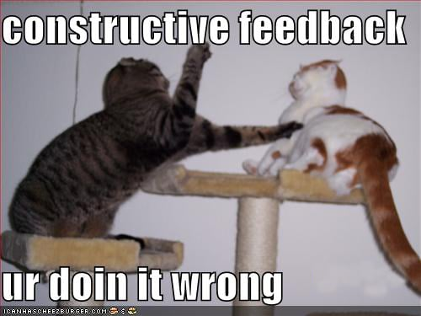
Zpětná vazba
Strohá, ale konkrétní.
Bez příkras.
Bez emocí a někdy i empatie.
→ občas bolí, ale cílem je vaše zlepšení.
Neberte si ji osobně.
Pokud jí nerozumíte, kontaktujte vyučujícího (ale buďte si dostatečně jistí, že daná informace např. není v zadané literatuře, sylabu apod.).

Slide 10
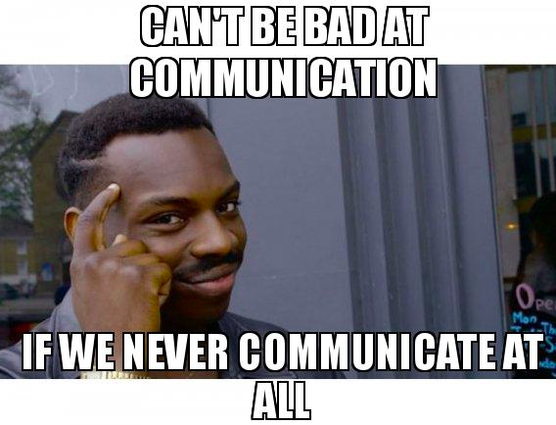
Komunikace s vyučujícími
Maximální slušnost!
Používejte akademické tituly (správně):
Mgr./Ing. (doktorandi/asistenti) → PhDr. → Ph.D. (odborní asistenti) → doc. → prof.
Osobní stránky v ISu.
Akademici nemají na starosti pouze výuku (vědecká činnost, projekty, administrace).
Všichni jsou studenti a nikdo neví všechno, tak to respektujte ☺

Slide 11
Poslání univerzity
Karierní žebříček.
Osobnostní růst.
Rozvoj společnosti a hodnot.
Základní vs. aplikovaný výzkum.

Slide 12
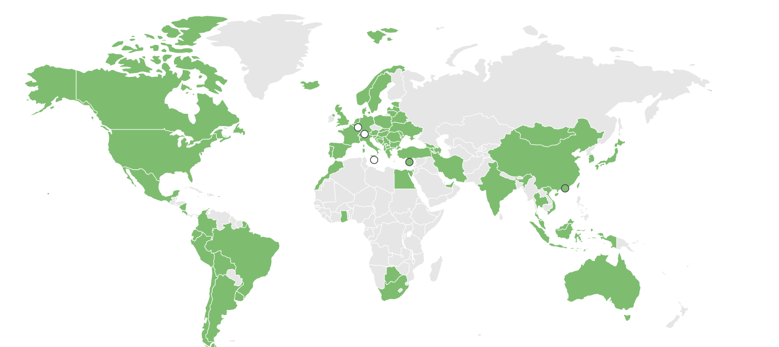
Erasmus

